Slide 1
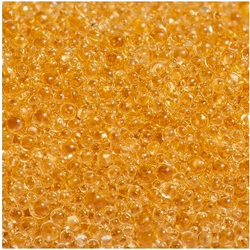
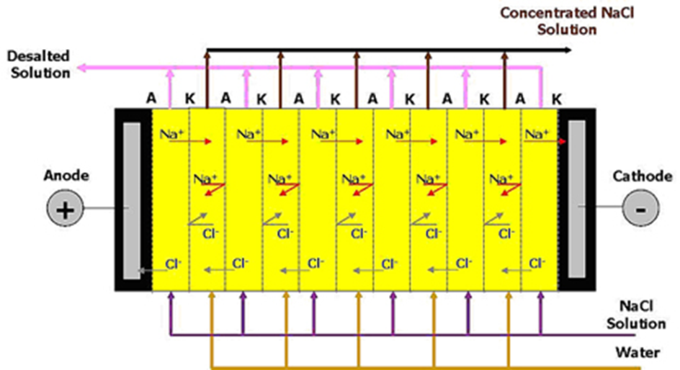
KY-2-8 კათიონიტის რეგენერაციის შემდეგ მიღებული საწარმოო ჩამონადენი წყლების მაქსიმალური დაკონცენტრირების შესაძლებლობის შესწავლა ელექტროდიალიზის მეთოდით.
თინა ხერებავა
ირინა ბეჟანიძე
ქიმიის დეპარტამენტი:
თინა ხარებავა
ირინა ბეჟანიძე
Notes:
T

Slide 2
სამუშაოს მიზანი
საწარმოო ჩამონადენ წყალში
ნარჩენი მჟავას მქსიმალური დაკონცენტრირების შესაძლებლობის შესწავლა ელექტროდიალიზის მეთოდით , მისი საწარმოო ციკლში დაბრუნების მიზნით

Slide 3
ნახ.1 ელექტროდიალიზის პროცესის სქემა

Slide 4
კვლევის ობიექტები
ელექტროდიალიზური აპარატი დაკომპლექტებული
MK-40 და MA-40 მემბრანებით;
სამუშაო ხსნარი - 1% HCI ხსნარი;
ჰიდრავლიკური რეჟიმები აპარატის დიალიზატისა და დაკონცენტრირების კამერებში საწყისი ხსნარის ნაკადების თანაფარდობით შესაბამისად:
რეჟიმი 1 - თანაფარდობა 1:1
რეჟიმი 2 - თანაფარდობა 3 :2
რეჟიმი 3 - თანაფარდობა 13 : 1
რეჟიმი 4 - თანაფარდობა 1:0

Slide 5
ნახ. 2 დიალიზატისა და დაკონცენტრირების კამერებში HCI-ის კონცენტრაციის ცვლილება ძაბვისაგან დამოკიდებულებით

Slide 6
ნახ.3 მჟავას დაკონცენტრირების ხარისხის, ცვლილება ძაბვისაგან დამოკიდებულებით

Slide 7
ნახ.4 დიალიზატის კამერაში გაუმარილების სიღრმის ცვლილება ძაბვისაგან დამოკიდებულებით

Slide 8
ნახ 5. გამოსავლიანობის ცვლილება ძაბვისაგან დამოკიდებულებით დიალიზატისათვის

Slide 9
ნახ.6 გამოსავლიანობის ცვლილება ძაბვისაგან დამოკიდებულებით დაკონცენტრირების კამერებისათვის

Slide 10
ნახ.7 ენერგოხარჯის ცვლილება ძაბვისაგან დამოკიდებულებით დიალიზატის კამერისათვის

Slide 11
ნახ. 8 ენერგოხარჯის ცვლილება ძაბვისაგან დამოკიდებულებით დაკონცენტრირების კამერისათვის

Slide 12
დასკვნა
ნაჩვენებია, რომ ელექტროდიალიზის მეთოდით შესაძლებელია მჟავე pH-ის მქონე საწარმოო ჩამონადენი წყლების დაკონცენტრირება;
შესწავლილია დაკონცენტრირების პროცესის კანონზომიერებები ოთხი სხვადასხვა ჰიდრავლიკური რეჟიმისათვის : მჟავის დაკონცენტრირების ხარისხის, გაუმარილების სიღრმის, პროდუქტის გამოსავლიანობისა და პროცესის ენერგოხარჯების ცვლილება აპარატზე მიწოდებული ძაბვის სიდიდისაგან დამოკიდებულებით ;
დადგენილია, შესწავლილი ოთხი ჰიდრავლიკული რეჟიმიდან, მჟავას მაქსიმალური დაკონცენტრირება მიიღწევა ჰიდრავლიკური რეჟიმი 4 -ის დროს, როდესაც წყლის ნაკადი მიეწოდება აპარატის მხოლოდ დილიზატის კამერებს და არ მიეწოდება დაკონცენტრირების კამერებს;
მიღებულია, აღნიშნული რეჟიმის დროს აპარატზე 160 ვ ძაბვის მიწოდების პირობებში შესაძლებელია კათიონიტის რეგენერაციით მიღებული მჟავე ჩამონადენი წყლის დაკონცენტრირება 5% მდე და მისი საწარმოო ციკლში დაბრუნება
დადგენილია, აღნიშნული რეჟიმის დროს დიალიზატის კამერაში ნარჩენი მჟავას კონცენტრაცია შეადგენს 0,05 %, რაც მნიშვნელოვნად შეამცირებს ტუტის ხარჯს, რომელიც დღეისათვის გამოიყენება მჟავე საწარმოო ჩამონადენი წყლების ნეიტრალიზაციისათვის.

Slide 13
მადლობთ
ყურადღებისათვის

